Slide 1
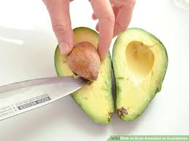
PIT 2
Ik en mijn doelgroep
Les 7

Slide 2
Planning tot eind periode 2:
Per week: | Globaal | Acties | Huiswerk
Leswk 9 31 jan Toetswk | Mondeling: sollicitaties Inleveren eindverslag per groep met daarin: Uitgewerkt interview, vacature, ieders soll.brieven & CV’s plus procesevaluatie PIT-2 | Bij elkaar solliciteren Inleveren eindverslag
Leswk 10 7 febr | Bufferweek (herkansingen)

Slide 3
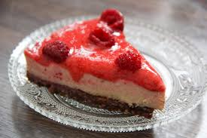
Vacature uitschrijven
Iedereen krijgt de indeling voor het sollicitatie-event
Elke sollicitant ontvangt een vacature waarop hij/zij gaat solliciteren
voor het event. Bekijk de vacature goed.
Individueel een sollicitatiebrief schrijven
Vervolgens je brief samen met je actuele CV versturen naar het in de vacature aangegeven mailadres van de commissieleden
Commissieleden die brief verstuurd hebben gaan de ontvangen brieven lezen
Met je andere commissieleden bedenken jullie vragen die je tijdens het gesprek aan de kandidaat wilt stellen. Bedenk er minimaal 10 die passen bij de betreffende kandidaat (vragen over zijn briefinhoud, cv, persoonlijkheid, toegevoegde waarde voor instelling etc).
Voorbereiden op het sollicitatiegesprek (welke vragen stel je over het werk, de instelling, hoe verkoop je jezelf (eigen kernkwaliteiten benoemen)
Thuis (voor volgende week):
Proces-evaluatie PIT-2 schrijven (zie document in de wiki) en volgende week inleveren (invoegen) in het eindverslag van jullie PIT-groep.

